Slide 1
ETHIQUE
Séance 4 en demi-groupe
Béatrice Jalenques–Vigouroux
beatrice.jalenques-vigouroux@insa-toulouse.fr
Notes:
Salle D173
jalenquebe.enm
InterDE2018

Slide 2
Plan des 5 séances
Ethique: quoi?
Ethique du « tout »
Intervention de la philosophe Nathalie Serre "Approche philosophique de la land ethics"
Ethique, environnement, écologie, DD
Science, technique et éthique
Science, technique et éthique – textes d’ingénieur.e.s

Slide 3
Démarche éthique
Edgar Morin (conférence du 5 mai 2017 à l’INSA)
Sources de l’éthique
Pas la recherche du bien (la morale sert déjà à cela)
Désirs de solidarité et responsabilité envers les autres = liens sociaux, ce qui fait société
Le pardon, continuer à faire société
ETHIQUE = une LIBERTE EXPRIMEE

Slide 4
Démarche éthique
Edgar Morin (conférence du 5 mai 2017 à l’INSA)
Sources du rejet de l’éthique
= ce qui nous coupe des autres
Individualisme
Cloisonnement, hyperspécialisation
ETHIQUE = une LIBERTE EXPRIMEE
Notes:
Ce que l’on dit de certaines pratiques très spécifiques des êtres humains que ce soit par SMS ou sur la parenté à plaisanterie chez les Arumbaya, cela participe à la compréhension de notre humanité, de ce qui nous fait humain, du coup par rapport aux non humains, autres êtres vivants, continuité entre homme et univers, homme et grand primate, ou humains et machines, continuité entre humains et machines, l’homme augmenté
Or ce cloisonnement est de mois moins opérant : besoins de collaborer entre sciences dure et sciences humaines, cf Edgar MORIN : la compréhension de la complexité suppose le décloisonnement
Sciences du système terre, Christophe Bonneuil, historien des sciences

Slide 5
Démarche éthique
Sources de l’éthique
Désir de solidarité présent aussi dans :
Religion – spiritualité
Politique – intérêt général

Slide 6
Démarche éthique
« faire tenir ensemble les intérêts singuliers et l’intérêt collectif » ?
Alain LETOURNEAU in CHOQUETTE Catherine et LETOURNEAU Alain (dir.). Vers une gouvernance de l’eau au Québec. Québec : Multimondes, 2008

Slide 7
Ethique
Quelle(s) démarche(s) pour l’ingénieur.e ?
Éthique de la réciprocité
faire à l’autre ce que l’on souhaiterait que l’on nous fasse
Éthique utilitariste
satisfaire le plus grand nombre
Éthique des valeurs
cohérence entre ses propres valeurs et son action
Une démarche de réflexion éthique DISCERNEMENT

Slide 8
Ethique
Impacts court / long terme
Valeurs implicites
Sens
Explicitation
Finalités

Slide 9
Ethique
Quelle démarche pour l’ingénieur ?
une réflexion critique sur la société (recul historique)
1. D’où cela vient-il?
une réflexion sur le sens - réflexion tournée vers le bonheur?
2. A quoi cela sert-il?
une réflexion sur les finalités et impacts des objets produits
3. Où cela va-t-il?
Une démarche COLLECTIVE et individuelle
Notes:
Suppose de décloisonner les disciplines
Suppose de réfléchir avec d’autres: l’éthique ne peut se réduire à une réflexion personnelle
Nécessité esprit critique
Questionnement philosophique également

Slide 10
Un éco-ingénieur?
Qu’est-ce qu’un ingénieur, un éco-ingénieur?
Qu’est-ce que doit être un bon éco-ingénieur?

Slide 11
L’ingénierie est–elle morale?
Selon André Comte-Sponville, l’ingénierie, comme l'économie de marché, ne saurait se préoccuper de morale
Mais, comme pour chaque ordre, l’ingénierie est directement limitée par un ordre supérieur, l’ordre politique puis l’ordre moral
La géo-ingénierie du climat est-elle autorisée? Légalement? Moralement?
Impacts court / long terme
Finalités
Un.e ingénieur.e est aussi un.e citoyen.ne Un.e ingénieur.e est aussi un.e humain.e
Un.e ingénieur.e engagé.e ?
11
Notes:
Documentaire les Apprentis sorciers du climat
Ingénieurs engagés, un mouvement en route

Slide 12
Ethique
Une démarche éthique pour faire face à des dilemmes éthiques
Qu’est-ce que je peux, sais faire?
Qu’est-ce que je veux faire?
Qu’est-ce que je décide que je dois faire?
En filigrane, une réponse à la question:
« La fin justifie-t-elle les moyens? »

Slide 13
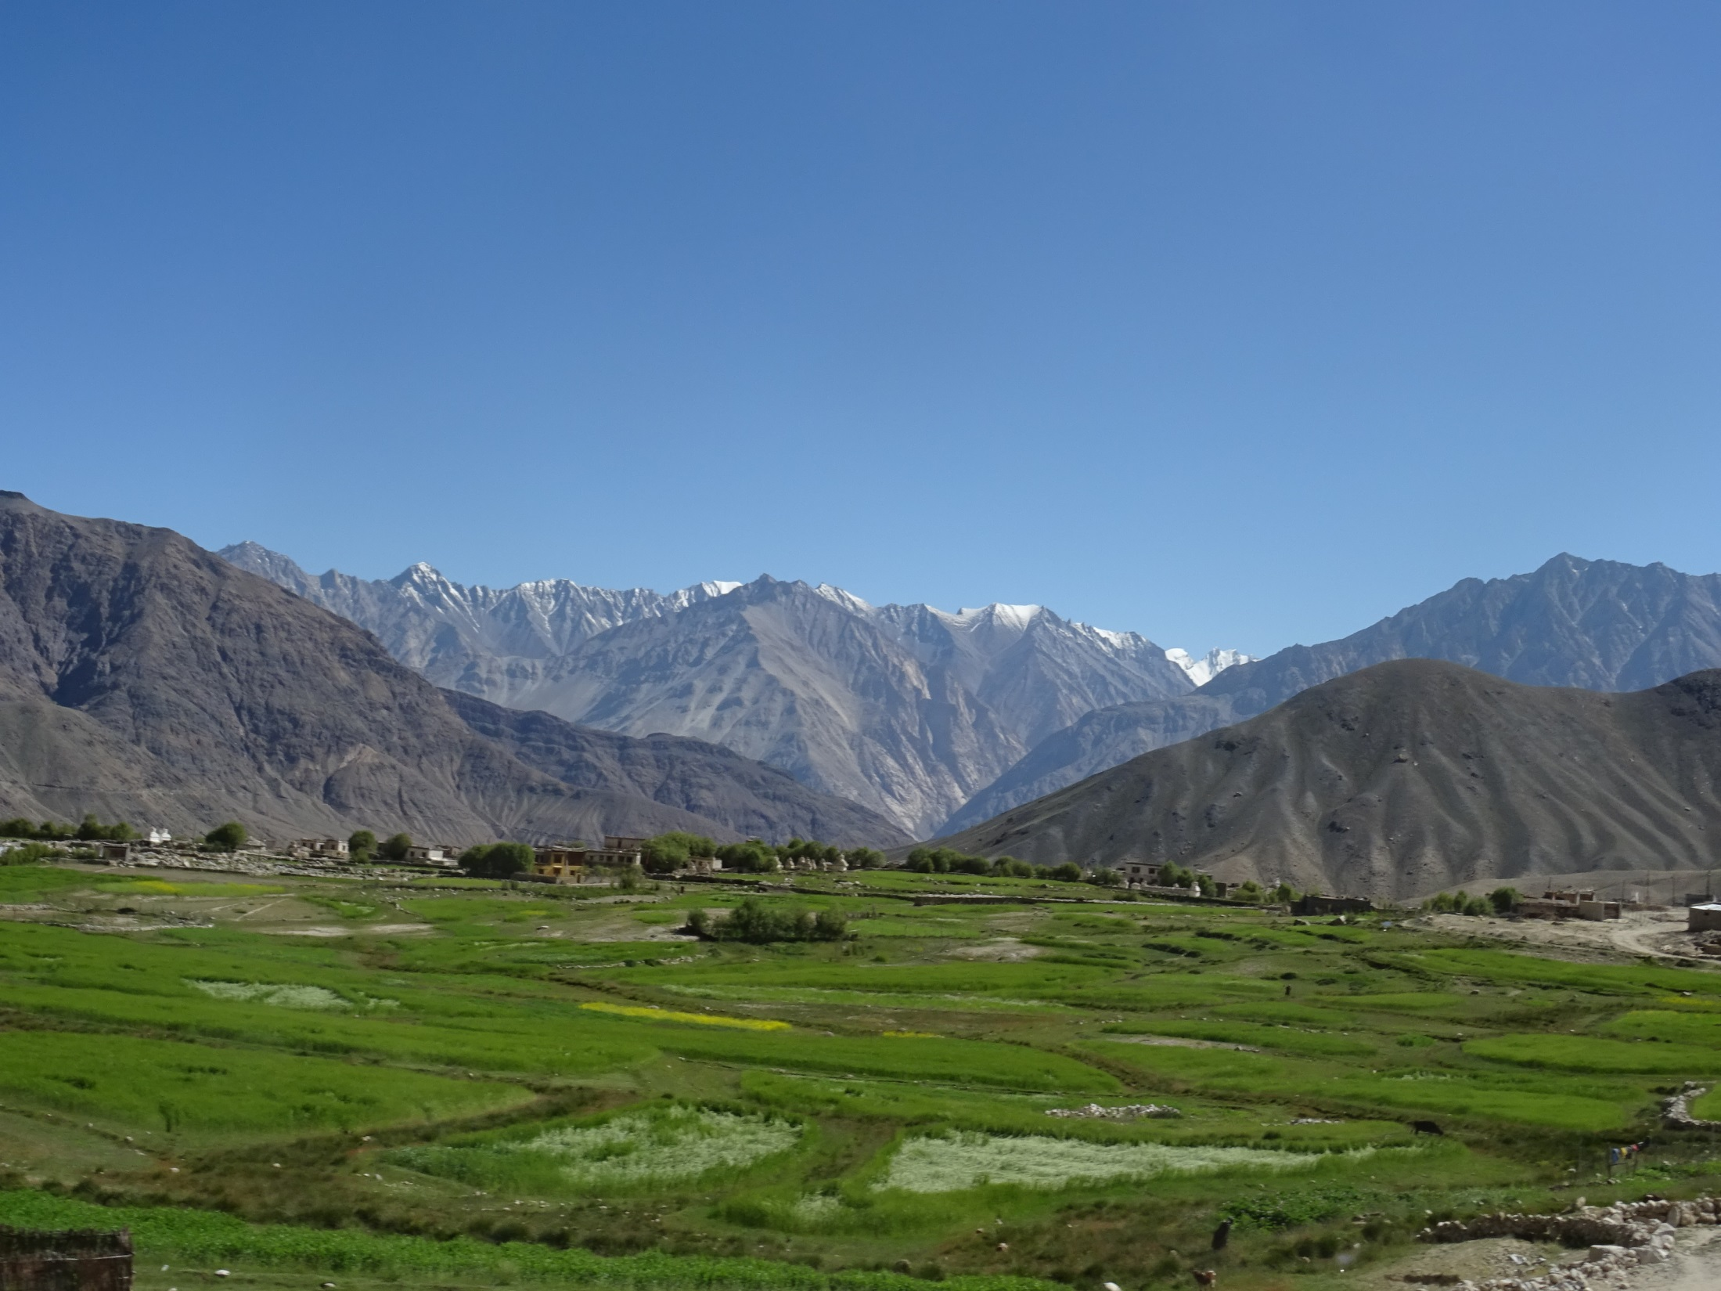
LA TECHNIQUE EST-ELLE NEUTRE SUR LE PLAN MORAL?

Slide 14
La technique est-elle neutre?
La thèse de la neutralité
La technique porteuse de valeurs
PhiloLog, Simone MANON, 13 mars 2008 - http://www.philolog.fr - La technique est-elle une activité neutre?

Slide 15
La technique est-elle neutre?
La thèse de la neutralité
Le mythe de Prométhée
La neutralité des moyens: la thèse de Gorgias

Slide 16
La technique est-elle neutre?
La thèse de la neutralité
Le mythe de Prométhée
PLATON. Protagoras.320.321c
« Cependant Epiméthée, qui n’était pas très réfléchi avait sans y prendre garde dépensé pour les animaux toutes les facultés dont il disposait et il lui restait la race humaine à pourvoir, (…) Prométhée vient pour examiner le partage ; il voit les animaux bien pourvus, mais l’homme nu, sans chaussures, ni couvertures ni armes, et le jour fixé approchait où il fallait l’amener du sein de la terre à la lumière. Alors Prométhée, (…) vole à Héphaïstos et à Athéna la connaissance des arts avec le feu ; car, sans le feu, la connaissance des arts était impossible et inutile (…) »
Notes:
PLATON. Protagoras.320.321c
« Il fut jadis un temps où les dieux existaient, mais non les espèces mortelles. Quand le temps que le destin avait assigné à leur création fut venu, les dieux les façonnèrent dans
les entrailles de la terre d’un mélange de terre et de feu et des éléments qui s’allient au feu et à la terre. Quand le moment de les amener à la lumière approcha, ils chargèrent Prométhée et
Epiméthée de les pourvoir et d’attribuer à chacun des qualités appropriées. Mais Epiméthée demanda à Prométhée de lui laisser faire seul le partage. « Quand je l’aurai fini, dit-il, tu
viendras l’examiner ». Sa demande accordée il fit le partage, et, en le faisant, il attribua aux uns la force sans la vitesse, aux autres la vitesse sans la force ; il donna des armes à ceux-ci,
les refusa à ceux-là, mais il imagina pour eux d’autres moyens de conservation ; car à ceux d’entre eux qu’il logeait dans un corps de petite taille, il donna des ailes pour fuir ou un
refuge souterrain ; pour ceux qui avaient l’avantage d’une grande taille, leur grandeur suffit à les conserver, et il appliqua ce procédé de compensation à tous les animaux. Ces mesures
de précaution étaient destinées à prévenir la disparition des races. Mais quand il leur eut fourni les moyens d’échapper à une destruction mutuelle, il voulut les aider à supporter les
saisons de Zeus ; il imagina pour cela de les revêtir de poils épais et de peaux serrées, suffisantes pour les garantir du froid, capables aussi de les protéger contre la chaleur et
destinées enfin à servir, pour le temps du sommeil, de couvertures naturelles, propres à chacun d’eux ; il leur donna en outre comme chaussures, soit des sabots de cornes, soit des
peaux calleuses et dépourvues de sang, ensuite il leur fournit des aliments variés suivant les espèces, aux uns l’herbe du sol, aux autres les fruits des arbres, aux autres des racines ; à
quelques uns mêmes il donna d’autres animaux à manger ; mais il limita leur fécondité et multiplia celle de leur victime pour assurer le salut de la race.
Cependant Epiméthée, qui n’était pas très réfléchi avait sans y prendre garde dépensé pour les animaux toutes les facultés dont il disposait et il lui restait la race humaine
à pourvoir, et il ne savait que faire. Dans cet embarras, Prométhée vient pour examiner le partage ; il voit les animaux bien pourvus, mais l’homme nu, sans chaussures, ni couvertures
ni armes, et le jour fixé approchait où il fallait l’amener du sein de la terre à la lumière. Alors Prométhée, ne sachant qu’imaginer pour donner à l’homme le moyen de se conserver, vole
à Héphaïstos et à Athéna la connaissance des arts avec le feu ; car, sans le feu, la connaissance des arts était impossible et inutile ; et il en fait présent à l’homme. L’homme eut ainsi la science propre à conserver sa vie ; mais il n’avait pas la science politique ; celle-ci se trouvait chez Zeus et Prométhée n’avait plus le temps de pénétrer dans l’acropole que Zeus habite et où veillent d’ailleurs des gardes redoutables. Il se glisse donc furtivement dans l’atelier commun où Athéna et Héphaïstos cultivaient leur amour des arts, il y dérobe au dieu son art de manier le feu et à la déesse l’art qui lui est propre, et il en fait présent à
l’homme, et c’est ainsi que l’homme peut se procurer des ressources pour vivre. Dans la suite, Prométhée fut, dit-on, puni du larcin qu’il avait commis par la faute d’Epiméthée. »
Athéna ou Athéné (en attique Ἀθηνᾶ / Athênâ ou en ionien Ἀθήνη / Athếnê) est une déesse de la mythologie grecque, identifiée à Minerve chez les Romains. Elle est également appelée « Pallas Athéna », déesse de la sagesse, de la stratégie militaire, des artisans¹, des artistes et des maîtres d'école

Slide 17
La technique est-elle neutre?
La thèse de la neutralité
Le mythe de Prométhée
PLATON. Protagoras.320.321c
« L’homme eut ainsi la science propre à conserver sa vie ; mais il n’avait pas la science politique ; celle-ci se trouvait chez Zeus et Prométhée n’avait plus le temps de pénétrer dans l’acropole que Zeus habite et où veillent d’ailleurs des gardes redoutables. Il se glisse donc furtivement dans l’atelier commun où Athéna et Héphaïstos cultivaient leur amour des arts, il y dérobe au dieu son art de manier le feu et à la déesse l’art qui lui est propre, et il en fait présent à l’homme, et c’est ainsi que l’homme peut se procurer des ressources pour vivre. »

Slide 18
La technique est-elle neutre?
La thèse de la neutralité: le « bon sens »?
Le mythe de Prométhée
PLATON. Protagoras.320.321c
Humanité comme espèce naturelle, vulnérable
Avec une intelligence pratique ET politique:
pudeur et justice
naissance des villes
La technique est neutre en soi: elle est naturelle
Mais elle est dangereuse, selon ses usages

Slide 19
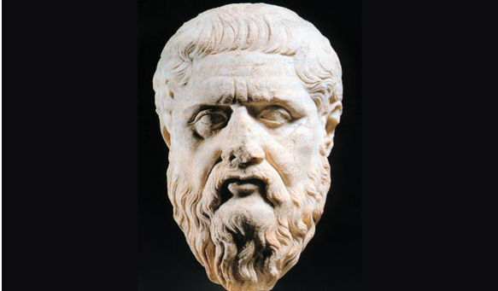
La technique est-elle neutre?
La thèse de la neutralité
La neutralité des moyens: la thèse
de Gorgias
Un simple moyen, disponible pour tout usage
La responsabilité de l’usage est extérieure à la technique
Donc neutre moralement
Compétence du technicien au service de la compétence du politique

Slide 20
La technique est-elle neutre?
2. La technique porteuse de valeurs
Questions sur la valeur du moyen
La valeur de l’efficacité
Jacques ELLUL: « la normalité, l’efficacité, le travail, la conscience professionnelle, le dévouement à l’œuvre collective »
Notes:
Ellul y affirme que l'ensemble des techniques (techniques industrielles, techniques de gouvernement, techniques financières, techniques éducatives...) sont, au XXe siècle, devenues interdépendantes. Il avance la thèse selon laquelle cette interdépendance même contribue à ce que "la" technique ne peut plus être considérée comme un simple intermédiaire entre l'homme et la nature.
La technique n'est plus un instrument docile, un simple moyen : « elle a maintenant pris une autonomie à peu près complète à l'égard de la machine »¹ : obéissant à ses propres lois, elle est devenue le principe d’organisation de toutes nos sociétés. Par conséquent, il est erroné, estime l'auteur, de ne voir en elle que le moyen de nous libérer des servitudes imposées par la nature : elle est sans doute cela mais elle est aussi la source de nouveaux types de servitudes.
D’où Vanessa Léa: les méga feux comme artefacts qui échappent ensuite à l’homme
Les discours économiques sont basés sur le principe de l’efficacité. Leur logique est ainsi d’ordre mathématique : calcul, évaluation, vérification, preuve par le chiffre, mesure, tableaux de chiffre, statistiques, etc. représentent leurs modes d’approche. La recherche d’un résultat calculé les anime. L’évaluation des moyens permettant d’atteindre ce résultat y figure aussi. La rentabilité et le rendement maximal en sont les leitmotivs. Les prévisions de calcul dans le but de contrôler toujours au plus près les actions engagées sont également leur caractéristique. L’incertitude et l’inconnu sont réduits autant que possible et toujours redoutés, de même que toute émotivité ou forme d’affectivité. Les discours économiques déroulent ainsi une logique sans faille animée par le principe de l’efficacité.

Slide 21
La technique est-elle neutre?
2. La technique porteuse de valeurs
Questions sur la valeur du moyen
MARCUSE : « La technique, c’est d’emblée tout un projet socio-historique »
HEIDEGGER: plutôt qu’observer, la science MANIPULE

Slide 22
La technique est-elle neutre?
Dominique Bourg et la critique de l’ « idéologie économique »
Communisme
Design
Ecologie
Notes:
Dominique Bourg considère en effet que l’économie a longtemps été perçue comme une sphère d’activité sans lien de dépendance avec la nature :
« Enfin le dernier volet de l’idéologie économique revient à affirmer l’autonomie de l’économie vis-à-vis de la nature elle-même. Pour les économistes classiques, les ressources naturelles sont réputées surabondantes ou inépuisables ; plus généralement, la nature apparaît comme inaltérable, indestructible et impérissable. (…) La nature est donc économiquement neutre. Les économistes néoclassiques ne remettront pas en cause ce présupposé de neutralité. »
Et même, l’auteur ajoute,
« Devenue étrangère à la sphère des activités humaines, la nature apparaît finalement comme la simple pourvoyeuse des moyens nécessaires à la réalisation des fins humaines : elle n’est plus que le décor, juridiquement appropriable et techniquement exploitable, des actions humaines. Penser ensemble nature et société est devenu quasi impossible. »
L’économie est ainsi le lieu de la technique, de la culture, de l’humain, considéré comme détaché de la nature. Les activités humaines ne sont pas conçues comme productrices d’effets, de conséquences, néfastes ou non d’ailleurs, sur la nature. Elles semblent se dérouler parallèlement au développement du monde naturel, sans interférence notable. Les prélèvements effectués tant en eau qu’en air, lumière, ou autres ressources naturelles, sont considérées comme insignifiants. Ces prélèvements semblent sans conséquence particulière, excepté sur l‘homme dont ils contribuent à permettre l’alimentation, le confort, la protection, les déplacements, etc..
Dominique Bourg indique que l’écologie s’inscrit, avec les différentes tendances qui s’y rattachent, et avec les divers auteurs qui ont pu penser la nature, au sein de la crise de ce mode de pensée :
« Or, le cadre que nous venons de décrire, à l’intérieur duquel se sont depuis plusieurs siècles déployés les grands mouvements de pensée qui ont animé nos sociétés, est entré en crise. De cette crise s’inspirent les différents courants de la pensée écologiste. »
Dominique Bourg considère donc la crise de « l’idéologie économique » comme creuset de la pensée environnementale. Les rapports entre économie et environnement sont ainsi particulièrement étroits. Cela nous conduit alors à privilégier un examen plus approfondi des relations entre discours économiques et discours environnementaux, observer dans quelle mesure ils se confondent ou se distinguent l’un de l’autre. Ce choix nous semble d’autant plus fécond que d’autres auteurs l’indiquent également. Dominique Bourg n’est en effet pas le seul à décrire ce rapport particulier entre écologie et économie comme central pour comprendre les fondements de la pensée sur l’environnement.
Comme Pascal Acot le laisse entendre en décrivant les grandes tendances des mouvements écologistes en France, les rapports entre économie et environnement sont fondamentalement antagonistes dans les premiers temps des mouvements écologiques. En effet, la naissance de ces mouvements prend racine pour la plupart dans la dénonciation de débordements économiques, et ce dès la fin du XIXe siècle : recherche du profit, logique de marché impitoyable, croissance aveugle sont décrits comme autant de maux. L’usage d’une technologie toujours plus poussée et loin de la nature, les transformations réalisées par l’homme apparaissant comme allant vers du toujours plus artificiel, fait peur. Le « désenchantement » du monde décrit par Max Weber s’applique aussi au fait que les rapports entre homme et nature semblent de plus soumis à un impératif d’exploitation maximale. Indiquons que les premières conférences et sociétés de défense d’animaux en voie de disparition sont nées à la fin du XIXe siècle et au tout début du XXe siècle (Conférence internationale pour la protection des phoques en 1883 à Paris, création de la Ligue pour la Protection des Oiseaux en 1912, Conférence internationale pour la protection de la nature en 1913 à Paris). Ces mouvements condamnent implicitement le fait que les activités humaines, marquées par le développement industriel, puissent entraîner l’extinction de certaines espèces animales ou végétales.
BOURG Dominique, Les Scénarios de l’écologie. Débat avec Jean-Paul Deléage, Hachette (Questions de société), Paris, 1996, p. 17
Ibidem, p. 22
Ibidem, p. 23
Le design, dont les liens sont par ailleurs très étroits avec les préoccupations environnementales, est né sur les mêmes fondements critiques concernant le fonctionnement de l’industrie : la création d’objets à la chaîne, et destinés aux hommes, est vue comme quasiment déshumanisante (cf. Fabre Julie, « Le design : de l’esthétique à l’éthique. Cette notion, en pleine définition, est –elle amenée à jouer un rôle dans la communication institutionnelle ? », Master 2 en Sciences de l’Information et de la Communication, Université Paris 4 Sorbonne, CELSA, 2005)

Slide 23
La technique est-elle neutre?
2. La technique porteuse de valeurs
PLATON, récit du Roi Thamous in Phèdre 274c :
2 conditions pour accepter une technique dans une cité
Exercer un jugement sur cette technique
Garder cette technique à sa place : soumission au politique
Notes:
Socrate – Il nous reste, n’est-ce pas, à examiner la convenance ou l’inconvenance qu’il peut y avoir à écrire, et de quelle manière il est honnête ou indécent de le faire?
Phèdre – Oui.
Socrate – Sais-tu, à propos de discours, quelle est la manière de faire ou de parler qui te rendra à Dieu le plus agréable possible?
Phèdre – Pas du tout. Et toi?
Socrate – Je puis te rapporter une tradition des anciens, car les anciens savaient la vérité. Si nous pouvions la trouver par nous-mêmes, nous inquiéterions-nous des opinions des hommes?
Phèdre – Quelle plaisante question ! Mais dis-moi ce que tu prétends avoir entendu raconter.
Socrate – J’ai donc oui dire qu’il existait près de Naucratis, en Égypte, un des antiques dieux de ce pays, et qu’à ce dieu les Égyptiens consacrèrent l’oiseau qu’ils appelaient ibis. Ce dieu se nommait Theuth. C’est lui qui le premier inventa la science des nombres, le calcul, la géométrie, l’astronomie, le trictrac, les dés, et enfin l’écriture. Le roi Thamous régnait alors sur toute la contrée ; il habitait la grande ville de la Haute-Égypte que les Grecs appellent Thèbes l’égyptienne, comme ils nomment Ammon le dieu-roi Thamous. Theuth vint donc trouver ce roi pour lui montrer les arts qu’il avait inventés, et il lui dit qu’il fallait les répandre parmi les Égyptiens. Le roi lui demanda de quelle utilité serait chacun des arts. Le dieu le renseigna ; et, selon qu’il les jugeait être un bien ou un mal, le roi approuvait ou blâmait. On dit que Thamous fit à Theuth beaucoup d’observations pour et contre chaque art. Il serait trop long de les exposer. Mais, quand on en vint à l’écriture: « Roi, lui dit Theuth, cette science rendra les Égyptiens plus savants et facilitera l’art de se souvenir, car j’ai trouvé un remède pour soulager la science et la mémoire. » Et le roi répondit: « Très ingénieux Theuth, tel homme est capable de créer les arts, et tel autre est à même de juger quel lot d’utilité ou de nocivité ils conféreront à ceux qui en feront usage. Et c’est ainsi que toi, père de l’écriture, tu lui attribues, par bienveillance, tout le contraire de ce qu’elle peut apporter. [275] Elle ne peut produire dans les âmes, en effet, que l’oubli de ce qu’elles savent en leur faisant négliger la mémoire. Parce qu’ils auront foi dans l’écriture, c’est par le dehors, par des empreintes étrangères, et non plus du dedans et du fond d’eux-mêmes, que les hommes chercheront à se ressouvenir. Tu as trouvé le moyen, non point d’enrichir la mémoire, mais de conserver les souvenirs qu’elle a. Tu donnes à tes disciples la présomption qu’ils ont la science, non la science elle-même. Quand ils auront, en effet, beaucoup appris sans maître, ils s’imagineront devenus très savants, et ils ne seront pour la plupart que des ignorants de commerce incommode, des savants imaginaires au lieu de vrais savants. »
Phèdre – Il t’en coûte peu, Socrate, de proférer des discours égyptiens ; tu en ferais, si tu voulais, de n’importe quel pays que ce soit.
Socrate – Les prêtres, cher ami, du sanctuaire de Zeus à Dodone ont affirmé que c’est d’un chêne que sortirent les premières paroles prophétiques. Les hommes de ce temps-là, qui n’étaient pas, jeunes gens, aussi savants que vous, se contentaient dans leur simplicité d’écouter un chêne ou une pierre, pourvu que ce chêne ou cette pierre dissent la vérité. Mais à toi, il importe sans doute de savoir qui est celui qui parle et quel est son pays, car tu n’as pas cet unique souci : examiner si ce qu’on dit est vrai ou faux.
Phèdre – Tu as raison de me blâmer, car il me semble aussi qu’il faut penser de l’écriture ce qu’en dit le Thébain.
Socrate – Ainsi donc, celui qui croit transmettre un art en le consignant dans un livre, comme celui qui pense, en recueillant cet écrit, acquérir un enseignement clair et solide, est vraiment plein de grande simplicité. Sans contredit, il ignore la prophétie d’Ammon, s’il se figure que des discours écrits puissent être quelque chose de plus qu’un moyen de réveiller le souvenir chez celui qui déjà connaît ce qu’ils contiennent.
Phèdre – Ce que tu dis est très juste.
Socrate – C’est que l’écriture, Phèdre, a, tout comme la peinture, un grave inconvénient. Les œuvres picturales paraissent comme vivantes ; mais, si tu les interroges, elles gardent un vénérable silence. Il en est de même des discours écrits. Tu croirais certes qu’ils parlent comme des personnes sensées ; mais, si tu veux leur demander de t’expliquer ce qu’ils disent, ils te répondent toujours la même chose. Une fois écrit, tout discours roule de tous côtés ; il tombe aussi bien chez ceux qui le comprennent que chez ceux pour lesquels il est sans intérêt ; il ne sait point à qui il faut parler, ni avec qui il est bon de se taire. S’il se voit méprisé ou injustement injurié, il a toujours besoin du secours de son père, car il n’est pas par lui-même capable de se défendre ni de se secourir.
Phèdre – Tu dis encore ici les choses les plus justes.
Socrate – [276] Courage donc, et occupons-nous d’une autre espèce de discours, frère germain de celui dont nous avons parlé ; voyons comment il naît, et de combien il surpasse en excellence et en efficacité le discours écrit.
Phèdre – Quel est donc ce discours et comment racontes-tu qu’il naît?
Socrate – C’est le discours qui s’écrit avec la science dans l’âme de celui qui étudie ; capable de se défendre lui-même, il sait parler et se taire devant qui il convient.
Phèdre – Tu veux parler du discours de l’homme qui sait, de ce discours vivant et animé, dont le discours écrit, à justement parler, n’est que l’image ?
(Traduction de Mario Meunier, 1922)

Slide 24
La technique est-elle neutre?
2. La technique porteuse de valeurs
« La maîtrise d’un moyen peut permettre à l’homme de se donner des fins que l’absence de moyens interdisait d’envisager »
Simone MANON

Slide 25
La technique est-elle neutre?
2. La technique porteuse de valeurs
Le possible et le souhaitable
Le possible détermine-t-il le souhaitable et l’évolution des sociétés?
L’informatique et le téléphone portable répondent-ils à des besoins clairement formulés?
BILAN
Difficulté d’évaluer la dimension éthique de la technique
Impossibilité d’ignorer cette dimension

Slide 26
La technique est-elle neutre?
2. La technique porteuse de valeurs
La place de l’ingénieur? La valeur des fins
Les techniques : au service de quelque chose ou quelqu’un
Soumission des ingénieurs à quelque chose ou quelqu’un
Ou bien un ingénieur citoyen : réflexion sur valeur des fins
BILAN
Nécessité d’un contrôle éthique de la technique

Slide 27
Ethique
Des questions d’ordre scientifique
Connaissance du sujet
le domaine du possible
Des questions d’ordre éthique
Interrogation sur les finalités
le domaine du souhaitable
Notes:
Qu’est-ce qu’une science? Qu’est-ce qu’elle n’est pas?

Slide 28
Quelle démarche éthique pour les ingénieur.e.s?

Slide 29
Responsabilité et ingénierie
RESPONSABILITE JURIDIQUE
Etre responsable = obligation de répondre de quelque chose devant une autorité
rendre des comptes sur des actes passés
RESPONSABILITE MORALE
Etre responsable = obligation de répondre de quelque chose devant la société
anticiper les conséquences possibles d’actes

Slide 30
Valeurs éthiques
vérité
famille
…optimisation
pouvoir
Amour/
amitié
argent
justice
plaisir
solidarité
non-violence
égalité
efficacité
Vie / nature
Comment hiérarchiser ces valeurs?
A quel moment accepter d’en transgresser certaines?
La fin justifie-t-elle les moyens?
30
Notes:
Définition valeur? Croyance communément partagée, et qui encadre l’action

Slide 31
Ethique
LE progrès
LES progrès bonheur…
LES progrès bonheur…
LES progrès bonheur…
LES progrès bonheur…
LES progrès …

Slide 32
Un ingénieur, citoyen avant tout?
Les ingénieurs produisent des objets
ayant des impacts sur la société et permettant diverses manipulations
bienveillantes
malveillantes
On admet donc que les actions des ingénieurs ont un impact sur la cité
Et alors?
Une démarche éthique possible?

Slide 33
Éthique et ingénierie
Créer des systèmes de contrôle qui accompagnent les techniques?
Lois?
Systèmes de sanction?
Inspecteur, contrôleurs?
Comité d’éthique, comité des sages, etc.

Slide 34
La technique est-elle neutre?
« La réflexion éthique peut s’appliquer à la technique parce que produire des objets techniques est une certaine action humaine et parce que l’objet technique incorpore certaines modalités d’utilisation, façonne les actions humaines. »
Günter Ropohl - VDI

Slide 35
La technique est-elle neutre?
Le Manifeste de Ars industrialis
Une approche « pharmacologique » de la technique
Bernard STIEGLER
« Nous posons que de façon plus générale,
1) toute technique est « pharmacologique » en ce sens : facteur potentiel de maux autant que de bienfaits ;
2) à défaut de la définition d’une « thérapeutique », de ce que les Grecs nommaient une mélétè et une épimeleia (discipline, sollicitude, soin), qui suppose une technique de soi, un pharmakon devient nécessairement toxique. »

Slide 36
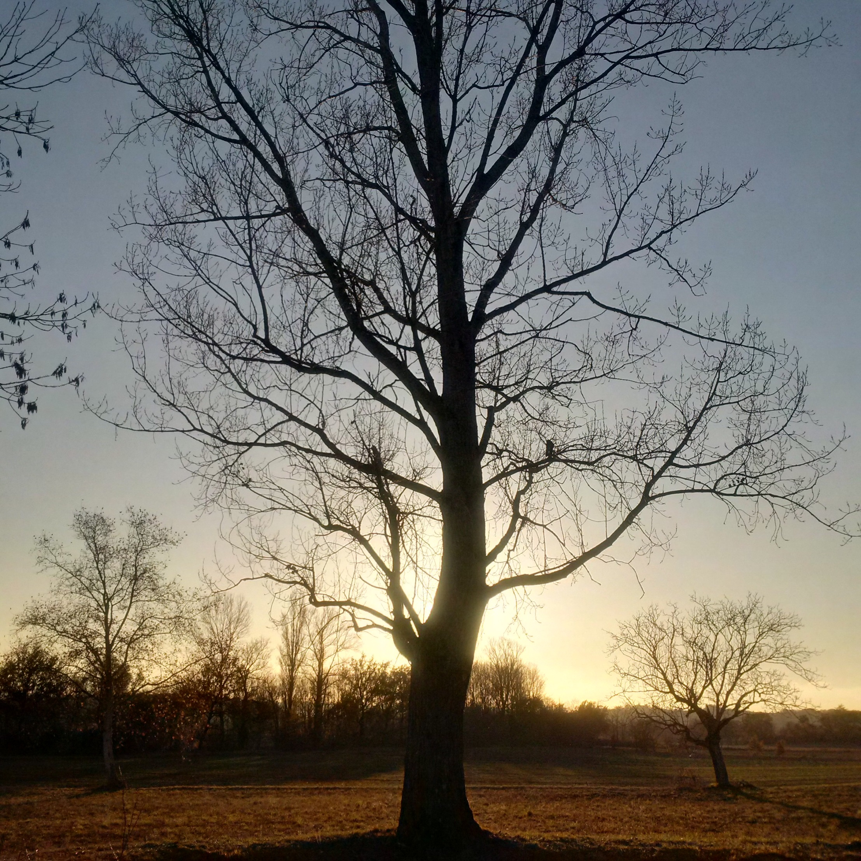
La technique crée le POSSIBLE
L’éthique interroge le SOUHAITABLE

